Slide 1

Cours 11
Révision

Slide 2
Contenu du cours
Révision TagHelpers et Types
Input type
Balises

Slide 3
Tag helpers
Built-in Tag Helper | Utilisation
asp-for="propertyName" | Extrait la propriété du modèle (ex. label or input)
asp-controller="Order" | Identifie le controller associé à l'élément
asp-action="Upsert" | Identifie l'action associé à l'élément
asp-validation-summary= "ModelOnly" "All" "None" | Section qui affiche les messages de validation liés: - au modèle de données - au modèle de données et aux propriétés - aucun

Slide 4
Tag helpers suite
Built-in Tag Helper | Utilisation
asp-validation-for="Name" | Généralement utilisé dans un span pour présenter le message d'erreur lié à un élément du formulaire (input)
<partial name="_EditAndBackToListButton" model="Model.Id" /> | Identifie la view partielle Identifie le modèle passé à la vue partielle
asp-route-cartId="@item.Id" | Identifie le paramètre passé au contrôleur (attention le nom du paramètre du contrôleur doit correspondre: (int cartId) ici)

Slide 5
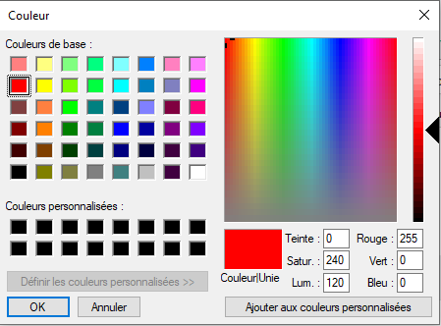



Les input types <input type="xxx"/>
Input Type | Utilisation
color | Sélecteur de couleur (varie selon le navigateur)
date | Affiche un calendrier pour sélectionner une date, valide le format de la date.
email | Valide le format text@text.text
password | TextBox qui affiche un symbole pour chaque caractère saisi.
radio | Un seul choix
checkbox | Aucun ou plusieurs choix

Slide 6

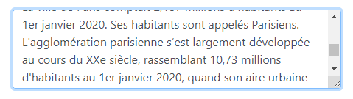
Balises
Type | Utilisation
<img /> | Image, l’attribut src contient la source de données
<textarea> </textarea> | Champ extensible qui permet d'écrire plusieurs lignes de texte.
@if (Model.TravelImage!=null)
{
<img src="@AppContants.ImagePath@Model.TravelImage" width="100%" />
}
else
{
<img src="~/images/TravelGeneric.png" width="100%" />
}

